Slide 1
Фотоотчет за 1 четверть 2015 г. 3 класс
Муниципальное бюджетное общеобразовательное учреждение
Садовская средняя общеобразовательная школа филиал с.Лозовое
с.Лозовое Тамбовского района Амурской области
Составила: учитель начальных классов
Юркова Оксана Олеговна

Slide 2
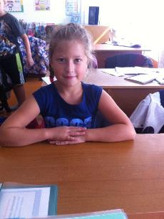
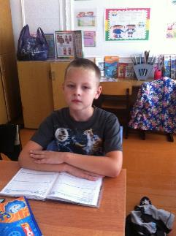
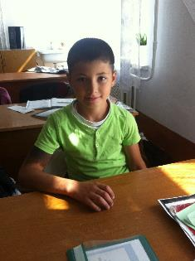
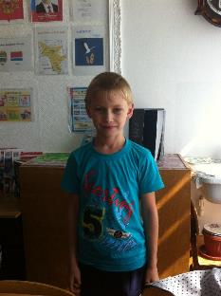
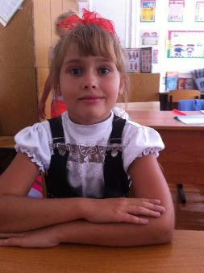
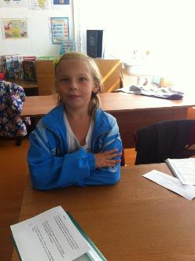
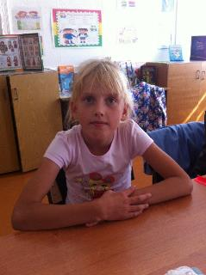
Наш класс

Slide 3
Встречаем новый учебный год

Slide 4
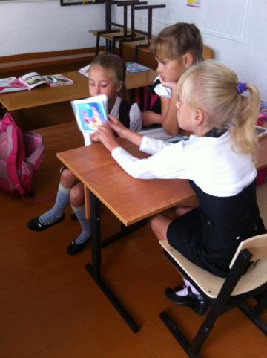
Учимся работать в парах и группах

Slide 5
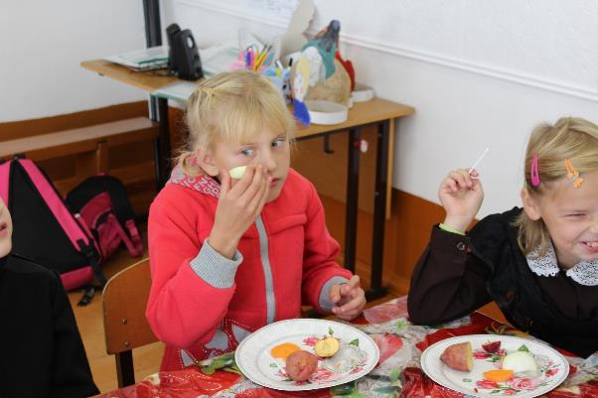
Мы проводим опыты

Slide 6
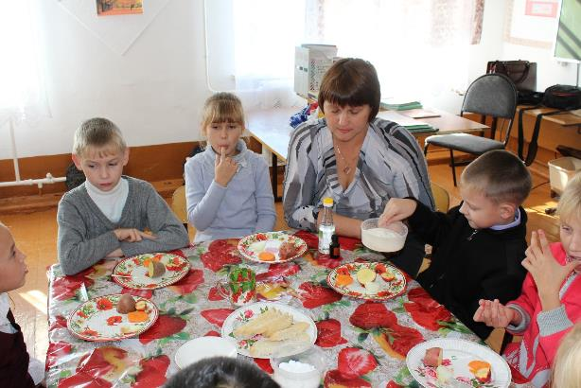
На уроке окружающего мира

Slide 7
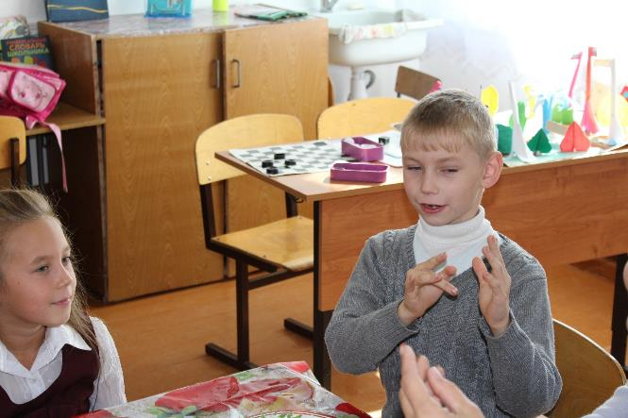
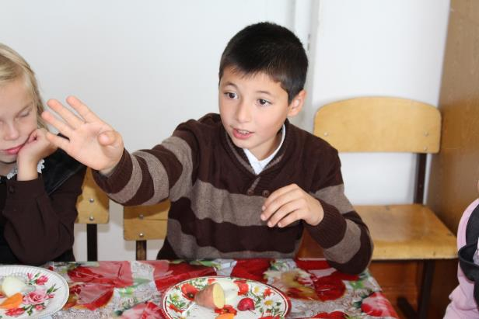
Проводим дискуссии

Slide 8
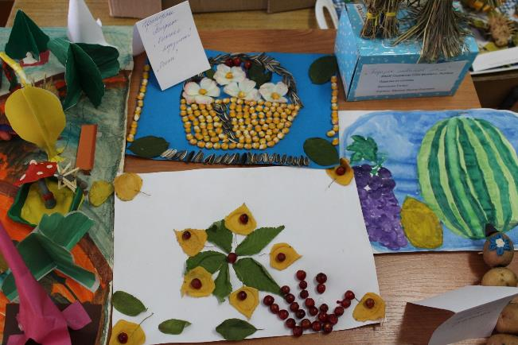
Сделали свои руками

Slide 9
коллективная работа «Осенний парк»

Slide 10
Вот такие мы молодцы!

Slide 11
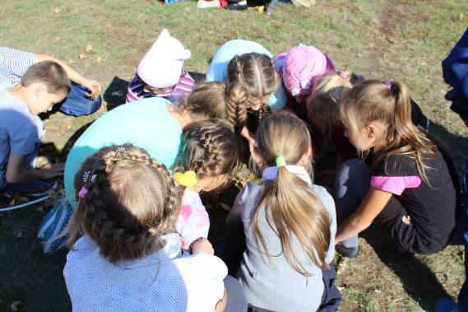
А еще мы умеем бегать, прыгать и громко болеть за своих!!! отгадываем кроссворд

Slide 12
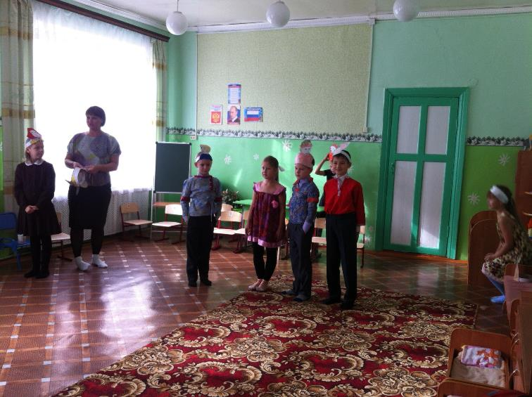
Навещаем малышей!

Slide 13
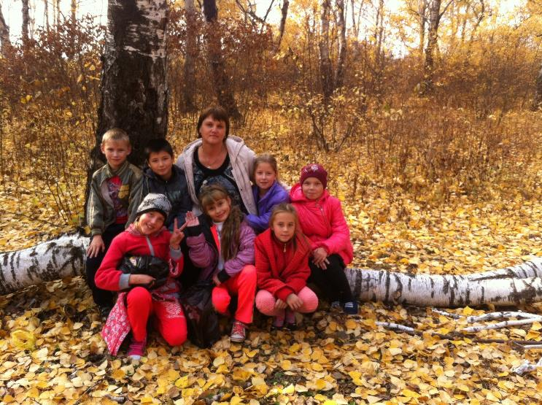
Очень любим ходить на пикник

Slide 14
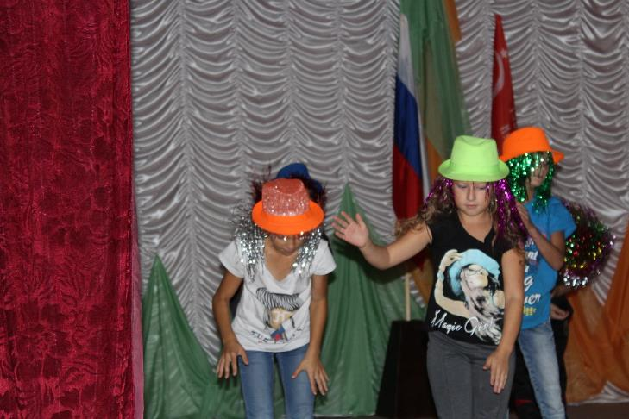
Мы не только ходим в школу, ходим в клубы и кружки!!!

Slide 15
Вот так мы провели 1 четверть

Slide 16
Источники
Личный фотоархив

